Slide 1

2023年全年述职汇报
泛智屏产品SEG
2023年12月08日

Slide 2
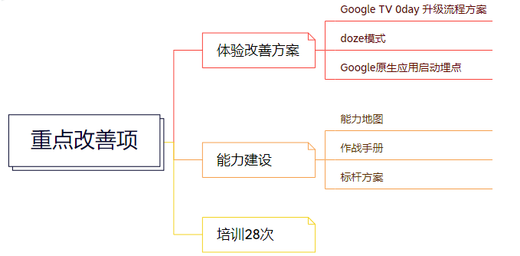
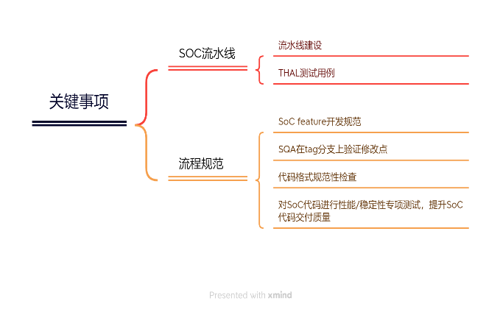
2023年 整体运作情况总结
1. 交付能力
2. 交付质量
3. 交付效率
4. 内外包SE交付对比
 | 中国区项目版本释放DI值达标率 | 海外项目版本释放DI值达标率 | 项目TTM 达成率 | 项目质量事件或质量事故数
22年 | 56.5% | 96.1% | 98% | 4
23年 | 22.80% | 76% | 100% | 0
SOC管控
释放版本SOC DI值
SOC | H1 | 11月 | 改善率
AML | 69 | 43.85 | 36.4%
RTK | 48.7 | 37.5 | 23.0%
MTK | 42.6 | 32.5 | 23.7%
分支收敛情况
年度 | 中国区 | 海外
22年 | 4 | 13
23年 | 3 | 11
目标 | 4 | 9
暗点：
系统解决方案设计能力不足
亮点：
完成了作战手册的修订及全员培训
制定产品SE标杆方案，数据周度review，牵引产品SE不断提升
暗点：
DI值看护不足，整体DI值上升，DI值达标率下降明显
亮点
SOC DI下半年改善明显，改善率29%
产品SE全年质量事故数为0
暗点：
海外分支收敛目标未达成
亮点
V版本测试通过率提升11%
产品SE内外包对比：
整体数据GGS11～12部分差距明显
主观维度GGS9～10部分差距明显
客观维度GGS11～12部分差距明显
交付能力正编强于外包
交付质量正编明显强于外包且在GGS11～12部分
差异巨大

Slide 3
2023年总结 – 主要事项
维度 | 23年主要完成事项 | 完成效果总结
团队建设 | 下半年新增3名SEG成员 周例会运作
项目看护 | 全年输出技术方案44篇 全年完成项目技术攻关91次 全年完成项目风险识别&规避77次 全年组织技术方案评审81次 | 全年TTM达成率100%
质量看护 | 产品SE痛点收集18个，目前解决10个，解决率55% SOC质量管控： SoC feature开发规范 SOC流水线 代码格式规范性检查 对SoC代码进行性能/稳定性专项测试，提升SoC代码交付质量 | 23年因产品SE引起的质量事件/事故为0件，首次全年无质量事故
技术预研 | 全年完成行业洞察15篇
流程及规范建设 | 全年完成流程规范新建14篇、流程迭代优化5篇
团队能力建设 | 全年培训28次 技术沉淀94篇 制定产品SE标杆方案，周度review效能指标 完成产品SE能力地图、作战手册修订 | 23年参与晋升评审人员4名，均晋升通过，1人晋升GGS13

Slide 4
2023年总结 – 产品SE团队变革
分类 | 事项 | 进度
第一阶段 内外部洞察 | 【理想开发模式洞察】 从理想开发模式看产品SE岗位 | 已完成
 | 【看行业&对手】 外部视角洞察产品SE岗位行业做法 华为、OPPO、海信
 | 【看自己】 产品SE岗位现状痛点分析 方式方法：问卷调研/KOL访谈
 | 【看客户】 主要看内部客户：SPM/VPM/软件经理/产品SE 方式方法：问卷调研/KOL访谈
第二阶段 认知层 | 角色定位、核心价值、关键职责 | 已完成
 | 工作内容 | 已完成
 | ASK能力模型建立 | 已完成
第三阶段 规范层 | 业务流程与其他相关角色的职责边界梳理 | 完成产品SE相关流程梳理 完成产品SE相关流程完善与变更
 | 产品SE培养和发展 | 产品SE成长路径制定 技术领域知识清单
 | 进行场景经验萃取、沉淀到作战手册 | 完成产品SE作战手册制定 完成产品SE作战手册培训
 | 产品SE岗位标杆打造 | 产品SE标杆方案发布 产品SE标杆方案指标制定 产品SE标杆指标收集，周例会进行review
 | 角色与能力模型嵌入任职资格标准 | 完成任职资格标准修订
第四阶段 执行层 | 基于产品线的业务变革与团队调整 | 已完成
 | 岗位培训课程制定与实施 | 输出技术领域知识清单 基于领域知识清单，完成专业培训课程制定 – 进行中

Slide 5
2024年策略及重点事项
维度 | 24年工作策略 | 24年重点事项
团队建设 | 产品SEG运作方案优化，通过OKR对齐工作目标 产品SE标杆方案推进，实现效能指标线上化 | 产品SE标杆方案
方案看护 | 根据NPI方案缺陷，主导系统解决方案设计 技术评审 外部评审：RAT评审、技术评审、需求上车评审 内部评审：NPI方案评审(*)、技术方案评审 | 需求上车流程优化 需求价值验收方案
流程及规范建设 | 对齐行业开发模式，不断进行NPI流程规范制定、修正、优化 通过SEG进行流程宣导，先固化、再优化 | NPI流水线建设（SOC流水线）
质量看护 | 痛点收集/改善： a. NPI痛点收集、输出解决方案、闭环改善(*) b. 高频问题主动审视 老大难攻关，对长期未能解决的问题进行攻关 对NPI举旗问题进行风险对齐、闭环落地 | SOC质量管控 质量门禁修订、优化 LMT平台能力建设
技术预研 | 洞察，创新小齿轮，专利 | 持续洞察
团队能力建设 | 产品SE团队变革2.0 SWLMT团队建设 DE模式持续优化 持续双周培训，对重点内容引进外部培训资源 | 产品SE团队变革2.0 外包产品SE能力建设

Slide 6
事项 | 指标/目标 | 衡量标准/关键结果 | 泽欢 | 江亭 | 雪梅
重要三件事 | 重要三件事 | 持续构建产品SE培养体系，重点培养产品SE的全局意识、作战方法 a. 完成产品SE作战手册2.0迭代，并制定培训计划，完成60%培训课程 b, 完成产品SE效能指标线上化，并开始运作 2. LMT流程及平台能力建设，得分4分以上（得分同LMT指标) 3. 灵悉流水线建设，得分4分以上（得分同灵悉OS） 按指标完成情况进行打分： a. 完成3项，得5分 b. 完成2项，得4分 c. 其余不得分 | 10% | / | /
重要三件事 | LMT流程及平台能力建设 | LMT流程及平台能力建设 （一）、LMT流程建设： 1.各项流程建设优化或者建立，经复盘落地优化措施取得明显效果，得到软工中心认可，得5分 2.各项流程建设优化或者建立，经复盘落地优化措施取得明显效果，得到解决方案中心认可，得4分 3.各项流程建设优化或者建立，经复盘落地优化措施取得明显效果，得3分 4.其他不得分 （二）、平台建设：流水线、自动化巡检、自动签BOM、量产分支入库流程等平台工具的导入： 1.导入3个及以上平台工具或流程，并落地执行得到解决方案中心认可，得5分 2.导入3个平台工具或流程，并落地执行，得4分 3.导入2个平台工具或流程，并落地执行，得3分 4.其他不得分 总分=LMT流程建设*50%+平台建设*50% | / | 5% | /
重要三件事 | 灵悉流水线建设 | 灵悉流水线建设 – 雪梅 持续完善灵悉OS运作模式变革，致力于研发质量和效能提升 1、完善流水线方案并落地，质量（异常发现率）提升20%，开发效率提升10% 3分 2、完善流水线方案并落地，质量（异常发现率）提升30%，开发效率提升20% 4分 3、完善流水线方案并落地，质量（异常发现率）提升40%，开发效率提升30% 5分 | / | / | 5%
组织贡献 | 组织贡献 | 从3月份开始， 1，撰写和修订NPI开发流程规范、技术模板，并在tpros发布执行，总数X篇 2，组织技术攻关、老大难问题解决、产品SE痛点解决，完成问题解决并闭环，总数Y次 3, 输出中心级以上培训Z次，中心级培训（参与人数超过中心总人数1/4），并录制课程，上传课件： a，X+Y+Z >= 7，得5分 b，X+Y+Z >= 5，得4分 c，X+Y+Z >= 4，得3分 其余不得分 | 5% | 5% | 5%
组织贡献 | 组织贡献 | 所负责机芯（XXX）质量看护，持续稳定、高质量交付： 1. 在线质量得分90分以上（机芯得分同LMT指标） 2. 产品成熟度得分100分以上（机芯得分同解决方案指标） 3. 产品竞争力得分100分以上（机芯得分同解决方案指标） 4. 所负责项目因产品SE引起的质量事件&事故数，总数/所负责机芯数<1 按指标完成情况进行打分： a. 完成4项，得5分 b. 完成3项以上，得4分 c. 完成2项以上，得3分 d. 其余不得分 | 10% | 5% | 5%
产品SEG KPI

